Slide 1
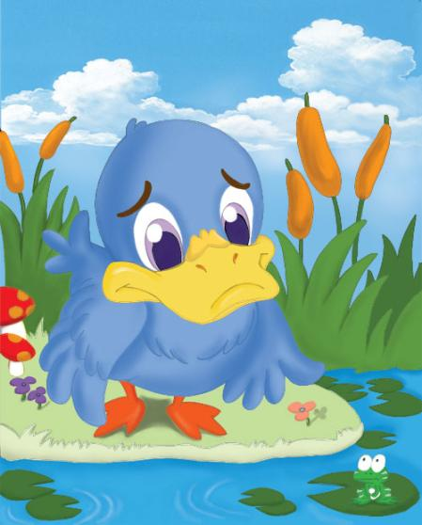
丑小鸭

Slide 2
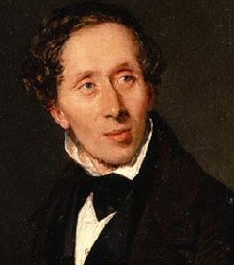
安徒生是丹麦作家。1805年4月2日生于丹麦菲英岛欧登塞的贫民区，童年时代和青年时代的贫困生活使他创作的童话对下层人民的生活命运给予了极大的同情和关注。揭示贫富悬殊的社会现实，为穷人鸣不平始终是安徒生童话的一大主题。《卖火柴的小女孩》《丑小鸭》《看门人的儿子》等，既真实地描绘了穷苦人的悲惨生活，又渗透着浪漫主义的情调和幻想。
安徒生的童话中有些故事带有明显的讽刺的特色，如《皇帝的新装》讽刺了皇帝的昏庸无能和朝臣们阿谀奉承的丑态，有些故事如《海的女儿》《野天鹅》《白雪皇后》则讴歌了善良人们的美好愿望，表现出“真善美终将取得”胜利的乐观主义信念。安徒生的童话继承和发扬了民间文学的朴素清新的格调，作品大多取材于民间故事，大量运用人们的口语和民谣传说；语言生动、自然、流畅、优美，充满浓郁的乡土气息。他创造的许多艺术形象，如坚定的锡兵、拇指姑娘、丑小鸭等已成为欧洲文学中的典故。

Slide 3
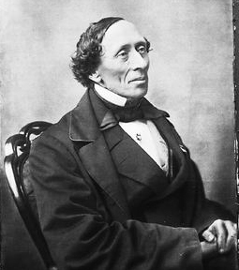
安徒生，这位童话大师一生不懈地进行创作，他把天才和生命全部献给了“未来的一代”，共写了168篇童话和故事。
他的作品被译成80多种文字在各国出版，中译本有多种版本的《安徒生童话选集》。认为安徒生的童话只属于儿童是不确切的，有些故事的思想深度和社会内涵也许只有成年人才能更好地理解。安徒生自己曾说，他写童话“不仅为教育孩子，而且也为教育成年人”。

Slide 4
学习目标
1.学会生字及由这些生字所组成的词语，理解词语。
2.正确、流利、有感情地朗读课文，理解课文内容。背诵课文自己喜欢的部分 。
3. 通过课文学习，能明白遇到不幸，不要灰心，别人遇到不幸，不要嘲笑。世界上的事物都是在发展变化的，只要坚持追求美好的理想，逆境是会改变的。

Slide 5
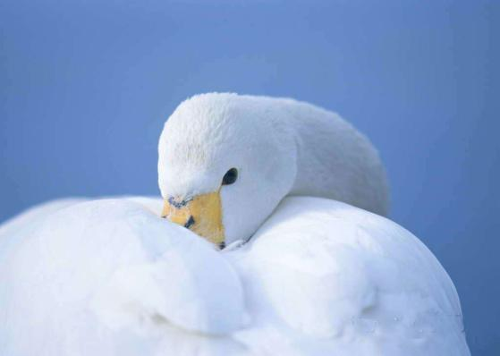
同学们，你们认识它吗？
PPT模板：www.1ppt.com/moban/ PPT素材：www.1ppt.com/sucai/
PPT背景：www.1ppt.com/beijing/ PPT图表：www.1ppt.com/tubiao/
PPT下载：www.1ppt.com/xiazai/ PPT教程： www.1ppt.com/powerpoint/
资料下载：www.1ppt.com/ziliao/ 范文下载：www.1ppt.com/fanwen/
试卷下载：www.1ppt.com/shiti/ 教案下载：www.1ppt.com/jiaoan/
PPT论坛：www.1ppt.cn PPT课件：www.1ppt.com/kejian/
语文课件：www.1ppt.com/kejian/yuwen/ 数学课件：www.1ppt.com/kejian/shuxue/
英语课件：www.1ppt.com/kejian/yingyu/ 美术课件：www.1ppt.com/kejian/meishu/
科学课件：www.1ppt.com/kejian/kexue/ 物理课件：www.1ppt.com/kejian/wuli/
化学课件：www.1ppt.com/kejian/huaxue/ 生物课件：www.1ppt.com/kejian/shengwu/
地理课件：www.1ppt.com/kejian/dili/ 历史课件：www.1ppt.com/kejian/lishi/
Notes:
PPT模板：www.1ppt.com/moban/ PPT素材：www.1ppt.com/sucai/
PPT背景：www.1ppt.com/beijing/ PPT图表：www.1ppt.com/tubiao/
PPT下载：www.1ppt.com/xiazai/ PPT教程： www.1ppt.com/powerpoint/
资料下载：www.1ppt.com/ziliao/ 范文下载：www.1ppt.com/fanwen/
试卷下载：www.1ppt.com/shiti/ 教案下载：www.1ppt.com/jiaoan/
PPT论坛：www.1ppt.cn PPT课件：www.1ppt.com/kejian/
语文课件：www.1ppt.com/kejian/yuwen/ 数学课件：www.1ppt.com/kejian/shuxue/
英语课件：www.1ppt.com/kejian/yingyu/ 美术课件：www.1ppt.com/kejian/meishu/
科学课件：www.1ppt.com/kejian/kexue/ 物理课件：www.1ppt.com/kejian/wuli/
化学课件：www.1ppt.com/kejian/huaxue/ 生物课件：www.1ppt.com/kejian/shengwu/
地理课件：www.1ppt.com/kejian/dili/ 历史课件：www.1ppt.com/kejian/lishi/

Slide 6
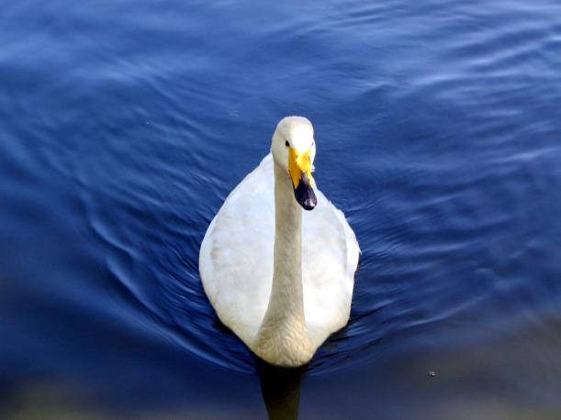
对，这就是美丽的白天鹅。看到它你想说些什么？

Slide 7
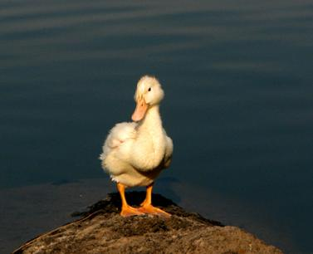
其实在它小的时候并不快乐。不信，我们就来一起学习课文《丑小鸭》。

Slide 8
初读课文，熟读字词
1.自由读课文，看看对你们课文读得是否通顺。
2.小组合作，检查识字情况

Slide 9
伸 脑 漂 挤 鸡 钻
闷 亏 夫 群 鹅 脖

Slide 10
疼爱：关心，喜爱。
孤单：单身无靠，感到孤独。
苦恼：痛苦、烦恼。
出走：被环境逼迫，不声张地离开家庭或住所。
讥笑：讥讽和嘲笑。
羡慕：看见别人有某种长处、好处或有利条件而希望自己也有。
幸亏：多亏。

Slide 11
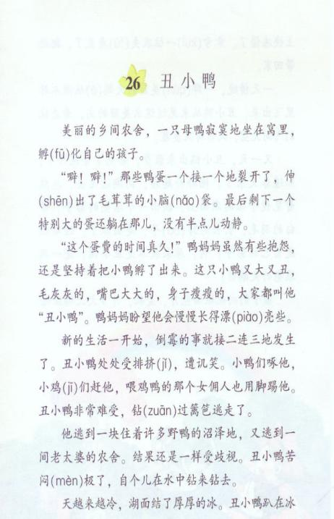
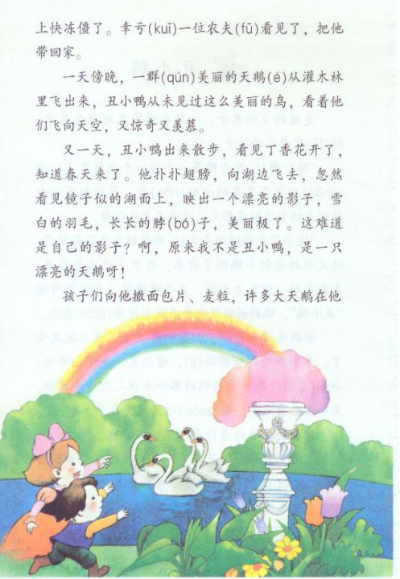

Slide 12
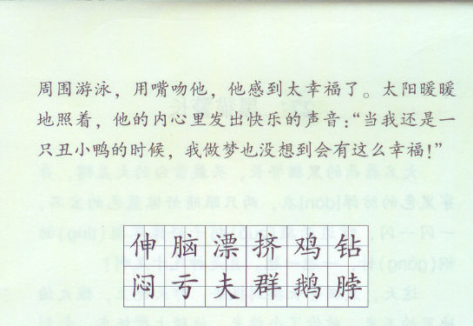

Slide 13
细读课文，体验情感
1 .读一读课文，看自己是不是读正确、读流利了。读完后和同桌说说你都知道了什么？
2 ．快速浏览课文，从课文中你又体会到了什么？和大家说一说。

Slide 14
提示：
别的小动物都嘲笑它，叫它丑小鸭，于是它伤心地离开了家。
大家都不喜欢它，丑小鸭很可怜。
丑小鸭仰望着洁白美丽的天鹅从天上飞过时又惊奇又羡慕。

Slide 15
学习1～3自然段。
1．思考：丑小鸭的名字是怎么来的？你从哪里读懂的？
2．找出丑小鸭，让学生看看丑小鸭和其他鸭子的不同之处。
3．从课文中画出描述丑小鸭样子的句子，了解大家叫它“丑小鸭”的原因。

Slide 16
学习第4自然段。
1．丑小鸭为什么会挨欺负呢?为什么大家都不喜欢它?
2．读课文，说说大家是怎样对待它的?它为什么离开了家?当时的心情怎样?
3．你读懂了哪些词语和句子?丑小鸭被迫离开了家，你们怎么想？
4．指导朗读，用同情、关心、无可奈何的语气读第4自然段。

Slide 17
学习第5自然段。
1．自由读一读第5自然段问：丑小鸭离开家以后遇到了什么困难?
2．体会词语，用悲凉、同情的语气有感情地朗读第5自然段。

Slide 18
学习第6、7自然段。
1．在熟读的基础上体会：丑小鸭为什么“自个儿在水中钻来钻去”? 这时它看见了谁?心里怎样想?你觉得哪些词语用得好?
2．伴随着天气的变化，丑小鸭找到自己的家了吗?它是怎样过冬的?丑小鸭遇到困难以后都是怎样做的?
体会“冻僵”、“幸亏”说明丑小鸭冬天无处藏身，处境悲惨，险些冻死。
3．有感情地读6、7自然段，要读出丑小鸭命运的悲惨。

Slide 19
学习第8自然段。
天气暖了，丑小鸭出来散步，它突然发现了什么?
提示：从“忽然”开始，要用惊奇、欣喜的语气朗读，表达出丑小鸭为自己命运的改变，愿望能够实现而十分高兴的心情。

Slide 20
拓展延伸，升华情感
同学们，因为丑小鸭长得丑，大家都讨厌它，它伤心地离开了家，期间又遇到了种种不幸，后来他知道自己是一只美丽的白天鹅，非常高兴，快乐。学了这篇课文我想你一定有很多话要说，老师给你一个机会！
对小鸭子说————
对鸭妈妈说————

Slide 21
小结
学了这篇课文，你懂得了什么道理?
世界上的事物是不断发展变化的。我们要勇敢的面对挫折和困难，在逆境中不屈不挠，为实现自己的理想而努力拼搏。

Slide 22
同学们，假如你就是丑小鸭，经历这么多苦难，终于变成白天鹅，你最想做些什么？
应该要去帮助那些被人看不起的动物，和他们一起玩，让它们感到快乐；丑陋不等于心灵不美，我们不能嘲笑、欺负那些长得丑的动物；爱美之心人人都有，我要让所有人知道我的美丽。
其实，我们每个人都有自己的长处，只要你有信心，一定会发现自己超越别人的地方。

Slide 23
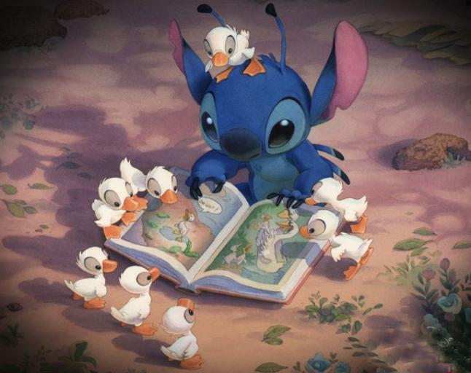
再
见

